Slide 1
МДОУ №26 «Ветерок» ЯМР
Игра – викторина
«Пожарная безопасность»
для детей старшего дошкольного возраста
Авторы:
Журкина Олеся Викторовна, учитель – логопед,
Рахимова Ольга Владимировна, воспитатель
с. Сарафоново, 2017

Slide 2
Цель:
Обобщение знаний детей о правилах пожарной безопасности, в форме проведения игры - викторины, опираясь на знания, полученные в разных видах деятельности.

Slide 3
Задачи:
расширить, уточнить и пополнить знания детей о правилах пожарной безопасности;
продолжать формировать навыки безопасного поведения при пожаре;
развивать память, быстроту реакции, сообразительность, логическое мышление;
активизировать в речи понятия по пожарной безопасности;
воспитывать познавательный интерес, чувство товарищества, уважение к партнёрам и соперникам по игре.

Slide 4
Описание игры:
В игре принимают участие 2 команды по 4 ребенка.
У каждой команды есть свое название и девиз (придуманное накануне игры-викторины).
Основная цель команды отвечать на вопросы и зарабатывать, как можно большее число огнетушителей. Команда, получающая право первого выбора категории вопроса, определяется жеребьёвкой.
В случае верного ответа команда получает огнетушитель и получает право выбора следующего вопроса. Если дан неправильный ответ, то право ответить на этот вопрос переходит к другой команде.
Победителем игры объявляется тот, кто набрал наибольшее количество огнетушителей.

Slide 5
Вопросы игры-викторины обозначены квадратами разного цвета.
Участники команды сами определяют, какой цвет выбрать.
ВСПОМОГАТЕЛЬНЫЕ КНОПКИ:
- показ правильного ответа
- возврат к вопросам
- переход к следующему гейму

Slide 6
Описание геймов:
I гейм «Вопрос-ответ»
Команде предлагается ответить на вопросы
II гейм «Узнай и назови дорожный знак»
Дать название знакам пожарной безопасности
III гейм «Быстрая реакция»
Команда должна быстро дать ответ на загадку
IV гейм «Найди 10 отличий»
Назвать отличия
V гейм «Правила поведения на дороге»
Назвать правила безопасного поведения во время пожара

Slide 7
I гейм «Вопрос – ответ»

Slide 8
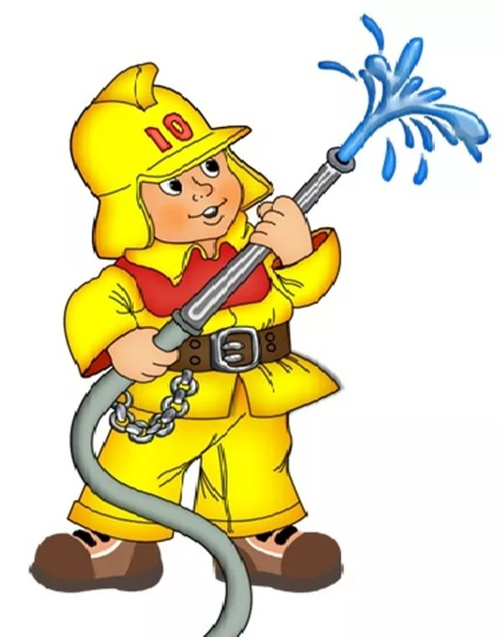
КАК НАЗЫВАЕТСЯ ЧЕЛОВЕК, КОТОРЫЙ ТУШИТ ПОЖАР?

Slide 9
ПРИ ПОЖАРЕ ЗВОНИТЬ ПО НОМЕРУ …

Slide 10
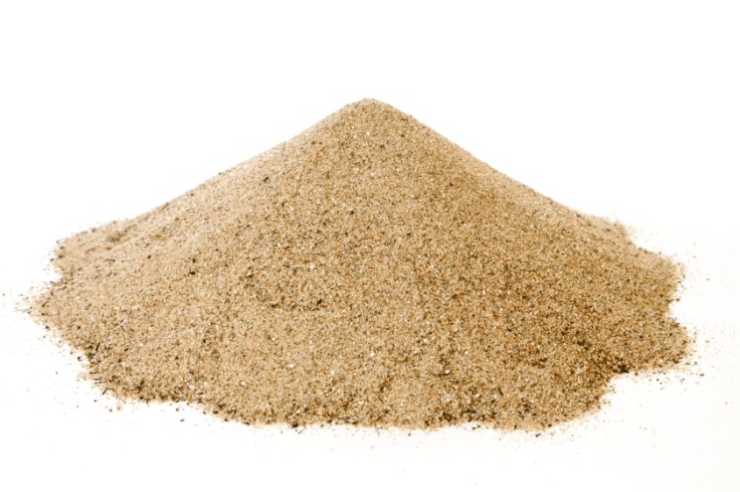
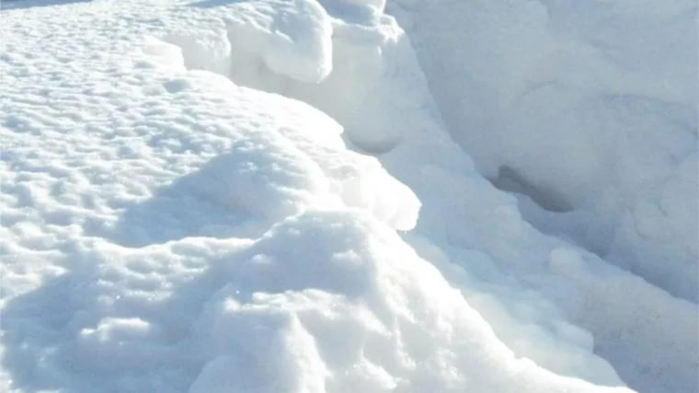
КАКИЕ СРЕДСТВА ТУШЕНИЯ ПОЖАРА ВЫ ЗНАЕТЕ?

Slide 11
КАК НАЗЫВАЕТСЯ ПРИБОР ДЛЯ ТУШЕНИЯ ПОЖАРА?

Slide 12
II гейм «Узнай и назови пожарный знак»

Slide 19
III гейм «Быстрая реакция»

Slide 20
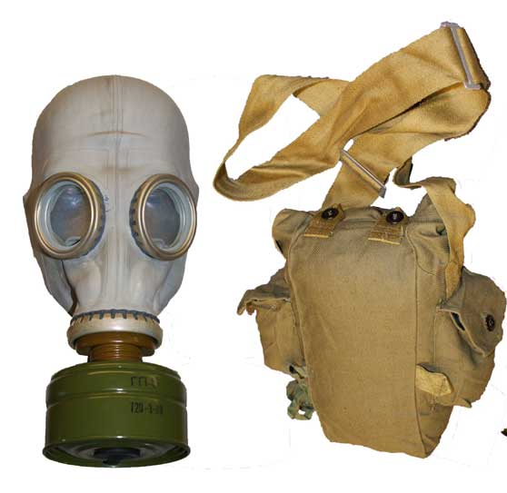

Slide 21
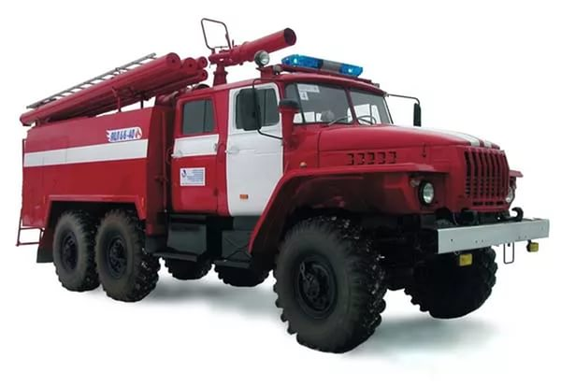

Slide 22
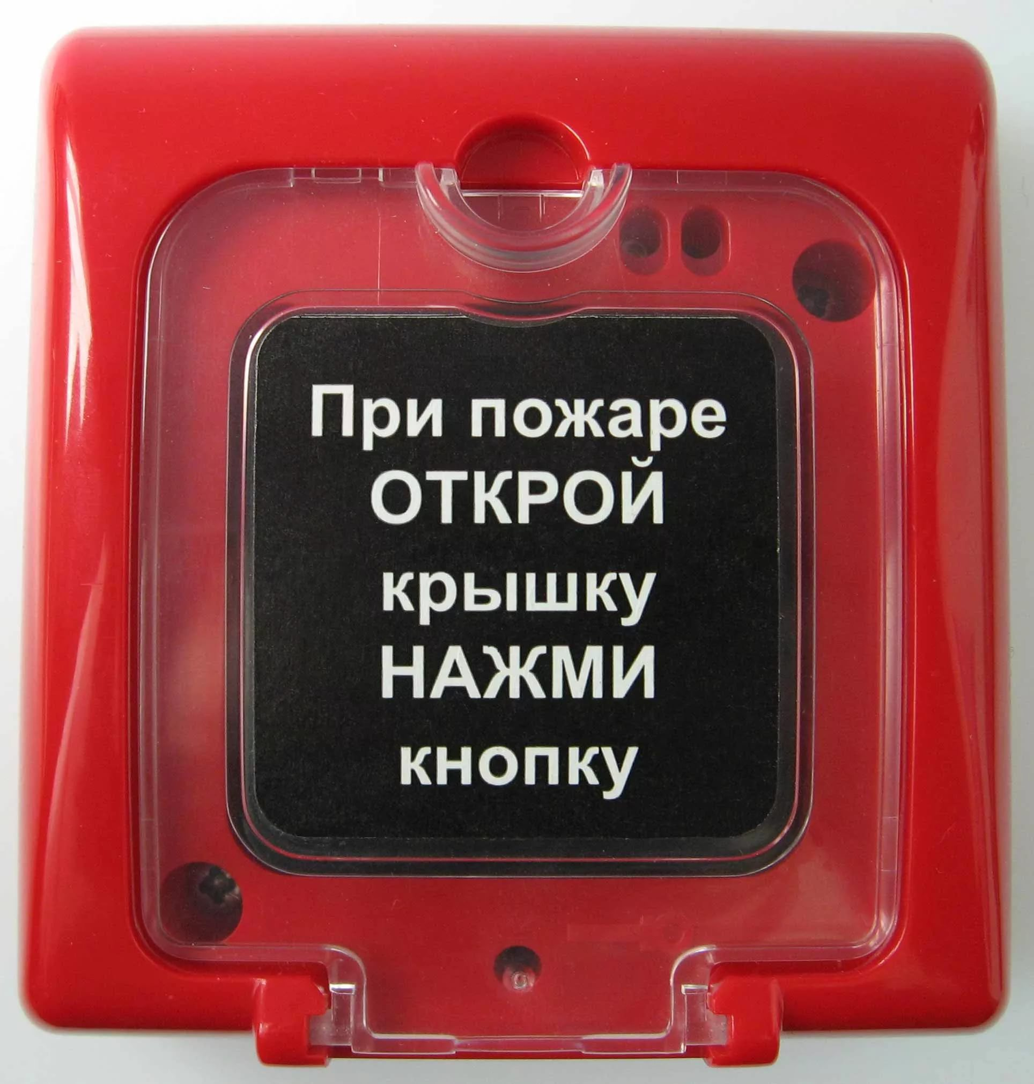

Slide 23
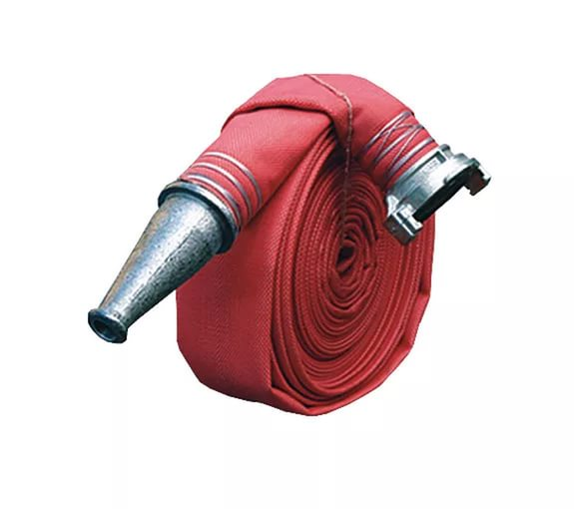

Slide 24
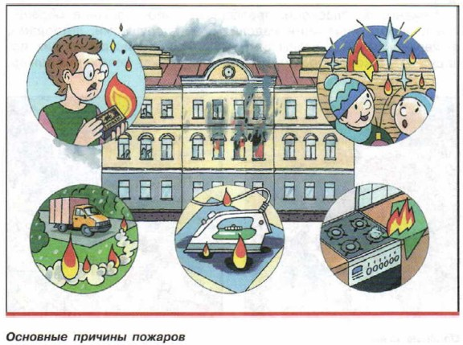
IV гейм «Назови причины возникновения пожара»

Slide 25
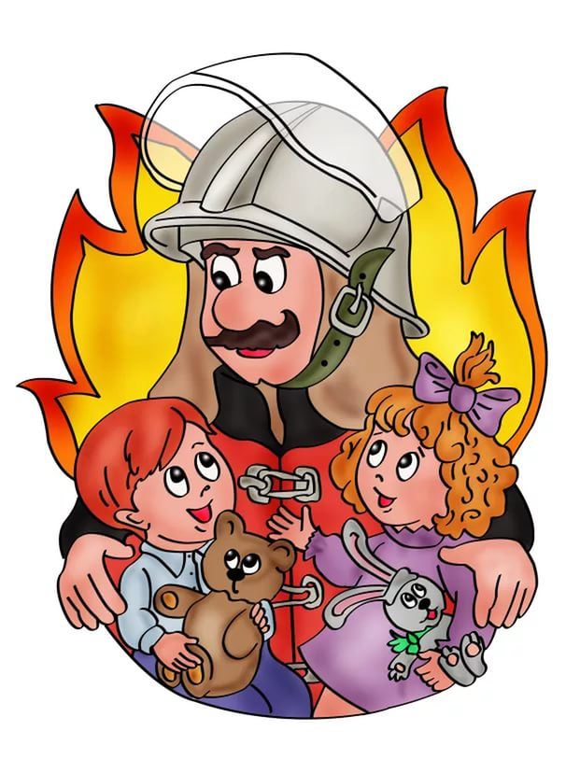
V гейм «Правила поведения при пожаре»

